Slide 1


KHỞI ĐỘNG
TRÒ CHƠI
TRÒ CHƠI
Trò chơi có tên “Đoán nghề”
• Lớp chia thành 03 đội thi. Các thành viên trong đội cử 1 đại diện lên bảng bốc thăm một nghề nghiệp trong xã hội hiện đại. Sau đó diễn đạt nghề đó bằng hành động, không sử dụng lời nói.
• Thành viên trong đội ở bên dưới đoán nghề.
• Trong thời gian 2 phút, đội nào đoán được nhiều tên nghề hơn thì đội đó chiến thắng.
Trò chơi có tên “Đoán nghề”
• Lớp chia thành 03 đội thi. Các thành viên trong đội cử 1 đại diện lên bảng bốc thăm một nghề nghiệp trong xã hội hiện đại. Sau đó diễn đạt nghề đó bằng hành động, không sử dụng lời nói.
• Thành viên trong đội ở bên dưới đoán nghề.
• Trong thời gian 2 phút, đội nào đoán được nhiều tên nghề hơn thì đội đó chiến thắng.

Slide 2
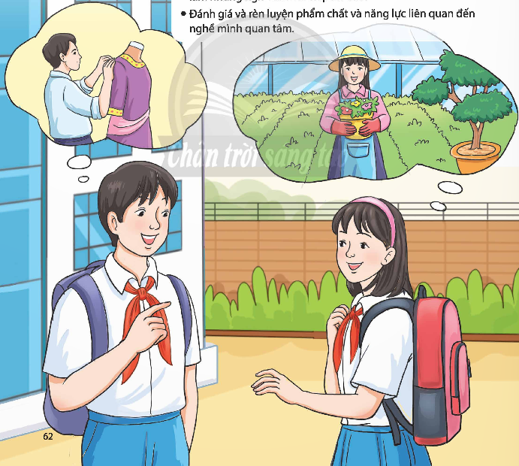
CHỦ ĐỀ 8:
TÌM HIỂU NHỮNG NGHỀ EM QUAN TÂM

Slide 3

Hoạt động 1: Nhận diện những nghề em quan tâm
HOẠT ĐỘNG NHÓM 4 HS
NHIỆM VỤ
Chia sẻ với bạn về những nghề mà em quan tâm và nêu lí do cho sự lựa chọn của mình.

Slide 4
Hoạt động 1: Nhận diện những nghề em quan tâm
TRÒ CHƠI
“BẮN TÊN, BẮN TÊN”
NHIỆM VỤ
Quản trò hô: “Bắn tên, bắn tên”.
Học sinh hô: “Tên ai, tên ai”.
Quản trò nêu tên bạn nào, bạn đó chia sẻ trước lớp.

Slide 5

Hoạt động 1: Nhận diện những nghề em quan tâm
Mỗi người đều có những đặc điểm riêng về sở thích, tính cách, năng lực và phẩm chất nên chúng ta cũng có những lựa chọn và quan tâm riêng của mình về các nghề khác nhau. Việc chia sẻ những nghề quan tâm giúp chúng ta hiểu chính xác hơn về nghề nghiệp trong tương lai, đặc biệt giúp định hướng hơn về học tập và có sự chuẩn bị kĩ lưỡng để có thể chạm đến ước mơ nghề nghiệp.

Slide 6



Hoạt động 1: Nhận diện những nghề em quan tâm
Em hãy sắp xếp thứ tự ưu tiên các nghề mình quan tâm, chọn một ngành nghề mình quan tâm nhất và giải thích về sự lựa chọn của mình.
Hướng dẫn viên du lịch
Nhà lập trình các
ứng dụng
Nhà thiết kế thời trang

Slide 7

Hoạt động 1: Nhận diện những nghề em quan tâm
PHỎNG VẤN
Nghề bạn quan tâm nhất là nghề gì?
Ý nghĩa của việc xác định được nghề mình quan tâm nhất?

Slide 8

Hoạt động 1: Nhận diện những nghề em quan tâm
Trong thế giới nghề nghiệp vô cùng đa dạng, chúng ta thích và quan tâm đến nhiều nghề khác nhau. Việc lựa chọn một nghề quan tâm nhất và xem xét những yếu tố của bản thân có đáp ứng với nghề mà mình quan tâm hay không giúp chúng ta có sự chuẩn bị và quyết định lựa chọn nghề nghiệp phù hợp nhất với mình.

Slide 9
Hoạt động 2: Tìm hiểu những hoạt động đặc trưng, trang thiết bị, dụng cụ lao động cơ bản của những nghề em quan tâm
TRÒ CHƠI
“AI NHANH HƠN”
2 đội chơi: Mỗi đội 5 HS
Trong vòng 2 phút lần lượt các thành viên ghi lên bảng cách giúp mình tìm hiểu được những hoạt động đặc trưng, trang thiết bị, dụng cụ lao động cơ bản của những nghề em quan tâm.
Đội nào ghi được nhiều đáp án phù hợp là đội chiến thắng.

Slide 10
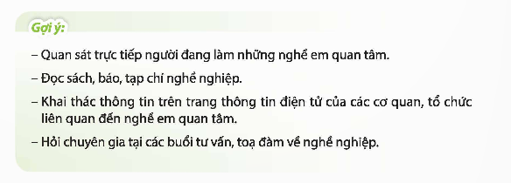
Hoạt động 2: Tìm hiểu những hoạt động đặc trưng, trang thiết bị, dụng cụ lao động cơ bản của những nghề em quan tâm
Cách tìm hiểu các hoạt động đặc trưng, trang thiết bị, dụng cụ lao động cơ bản của những nghề em quan tâm

Slide 11
Hoạt động 2: Tìm hiểu những hoạt động đặc trưng, trang thiết bị, dụng cụ lao động cơ bản của những nghề em quan tâm
Chỉ ra những hoạt động đặc trưng, trang thiết bị, dụng cụ lao động của một số nghề mà em quan tâm.

Slide 12
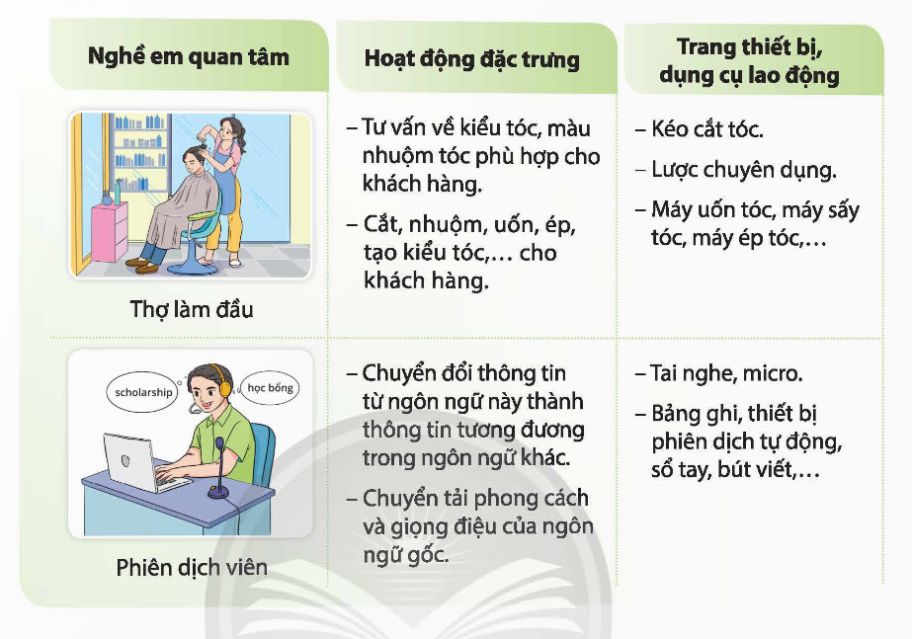
Hoạt động 2: Tìm hiểu những hoạt động đặc trưng, trang thiết bị, dụng cụ lao động cơ bản của những nghề em quan tâm

Slide 13
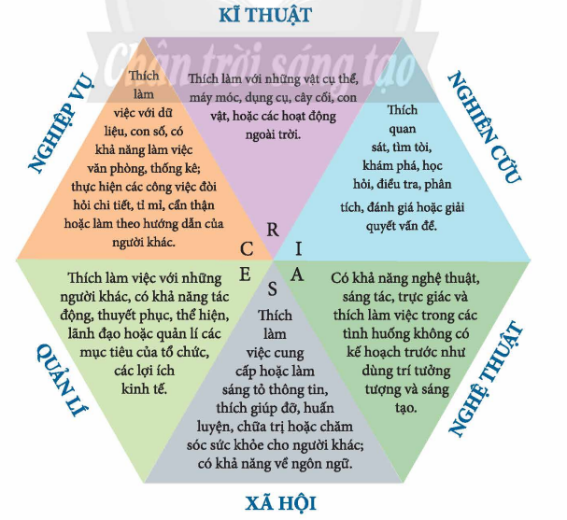
Hoạt động 2: Tìm hiểu những hoạt động đặc trưng, trang thiết bị, dụng cụ lao động cơ bản của những nghề em quan tâm

Slide 14


Hoạt động 3: Xác định nguy cơ có thể gặp và cách giữ an toàn khi làm những nghề mà em quan tâm
Thảo luận nhóm chia sẻ về những nguy hiểm và cách giữa an toàn khi làm nghề mà em quan tâm theo hình thức sắm vai phỏng vấn.
1. Bạn làm nghề gì?
2. Những nguy hiểm có thể gặp phải khi làm nghề đó?
3. Cách giữ an toàn khi làm nghề đó?
Nhà sinh vật học

Slide 15
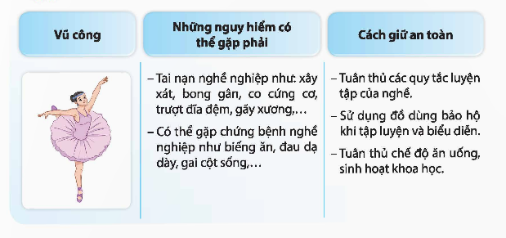

Hoạt động 3: Xác định nguy cơ có thể gặp và cách giữ an toàn khi làm những nghề mà em quan tâm

Slide 16
Hoạt động 3: Xác định nguy cơ có thể gặp và cách giữ an toàn khi làm những nghề mà em quan tâm
Chia lớp thành các nhóm theo các nhóm nghề mà các em quan tâm.
Thiết kế bản quy tắc giữ an toàn khi làm nghề mình quan tâm.

Slide 17
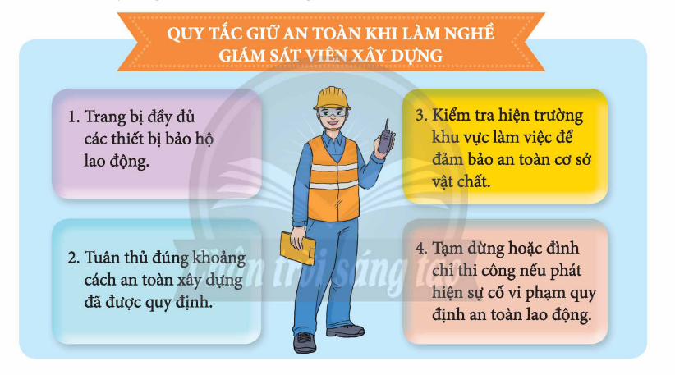
Hoạt động 3: Xác định nguy cơ có thể gặp và cách giữ an toàn khi làm những nghề mà em quan tâm

Slide 18

Hoạt động 4: Xác định phẩm chất và năng lực cần có của người làm những nghề em quan tâm
TRÒ CHƠI
“ĐỐ VUI NGHỀ NGHIỆP”
1. Ai nơi hải đảo biên cương
Diệt thù, giữ nước coi thường hiểm nguy?
BỘ ĐỘI

Slide 19

Hoạt động 4: Xác định phẩm chất và năng lực cần có của người làm những nghề em quan tâm
TRÒ CHƠI
“ĐỐ VUI NGHỀ NGHIỆP”
2. Mặc áo máu lửa
Kêu vang trên đường
Khẩn trương dũng cảm
Coi thường hiểm nguy?
LÍNH CỨU HỎA

Slide 20
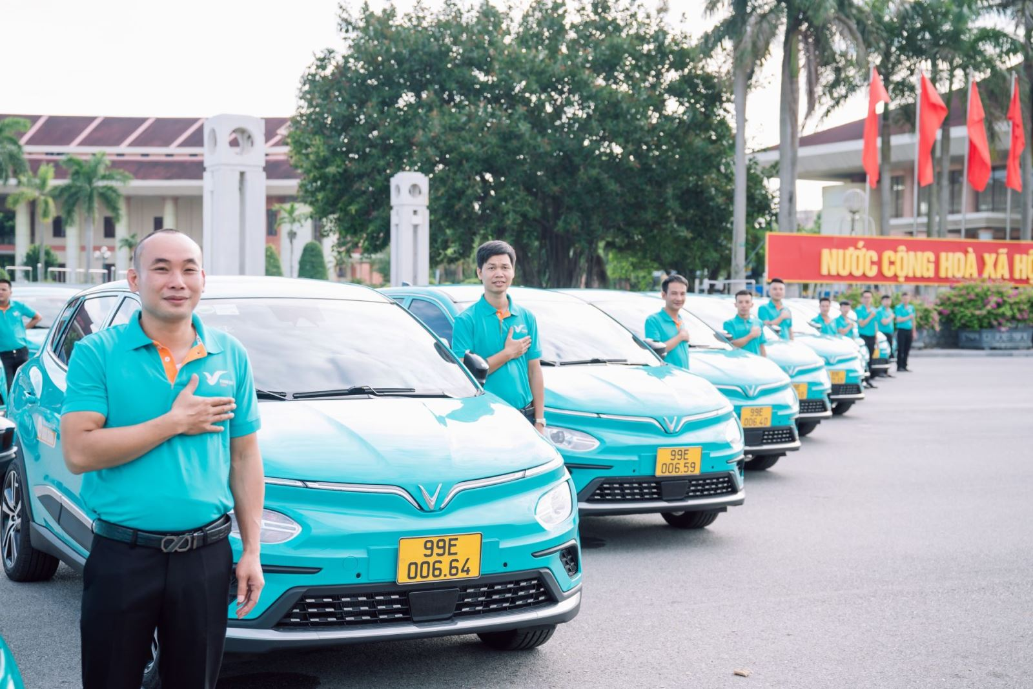
Hoạt động 4: Xác định phẩm chất và năng lực cần có của người làm những nghề em quan tâm
TRÒ CHƠI
“ĐỐ VUI NGHỀ NGHIỆP”
3. Chữ tai thêm một dấu huyền
Đường xa, đường gần, di chuyển khách đi.
TÀI XẾ

Slide 21

Hoạt động 4: Xác định phẩm chất và năng lực cần có của người làm những nghề em quan tâm
TRÒ CHƠI
“ĐỐ VUI NGHỀ NGHIỆP”
4. Một đời nặng nợ thi ca
Nhìn mây tìm tứ, ngắm hoa chọn vần.
NHÀ VĂN

Slide 22
Hoạt động 4: Xác định phẩm chất và năng lực cần có của người làm những nghề em quan tâm
THẢO LUẬN NHÓM
NHIỆM VỤ
Chỉ ra những phẩm chất và năng lực cần có của người làm nghề mà em quan tâm.
Chia nhóm lớn theo những nghề mà học sinh quan tâm
Các nhóm thống nhất nhiệm vụ thảo luận ra giấy A2. Trình bày dưới dạng sơ đồ tư duy.

Slide 23
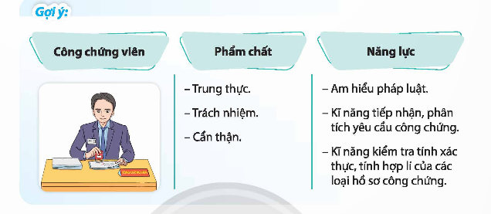
Hoạt động 4: Xác định phẩm chất và năng lực cần có của người làm những nghề em quan tâm
THẢO LUẬN NHÓM
Chia nhóm lớn theo những nghề mà học sinh quan tâm

Slide 24
Hoạt động 5: Đánh giá và rèn luyện những phẩm chất, năng lực liên quan đến nghề em quan tâm
HOẠT ĐỘNG CẶP ĐÔI
NHIỆM VỤ
Những phẩm chất, năng lực của bản thân phù hợp với những phẩm chất, năng lực của nghề mà em quan tâm.

Slide 25
Hoạt động 5: Đánh giá và rèn luyện những phẩm chất, năng lực liên quan đến nghề em quan tâm
HOẠT ĐỘNG CẶP ĐÔI
NHIỆM VỤ
Những phẩm chất, năng lực của bản thân chưa phù hợp với những phẩm chất, năng lực của nghề mà em quan tâm.

Slide 26
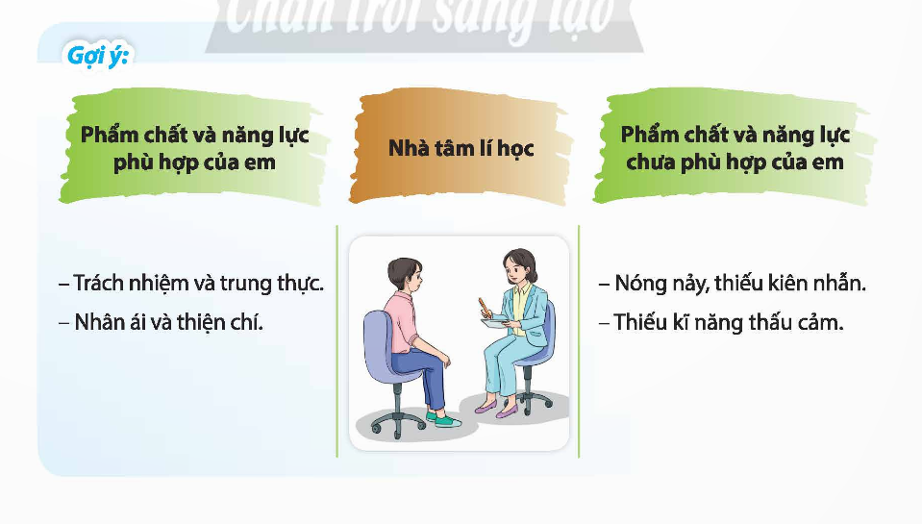

Hoạt động 5: Đánh giá và rèn luyện những phẩm chất, năng lực liên quan đến nghề em quan tâm

Slide 27
Hoạt động 5: Đánh giá và rèn luyện những phẩm chất, năng lực liên quan đến nghề em quan tâm
THẢO LUẬN NHÓM
Chia nhóm lớn theo những nghề mà học sinh quan tâm
NHIỆM VỤ
Lần lượt HS trong nhóm trình bày kế hoạch rèn luyện phẩm chất và năng lực liên quan đến nghề mà em quan tâm.
Các thành viên trong nhóm lắng nghe, góp ý cho nhau.

Slide 28
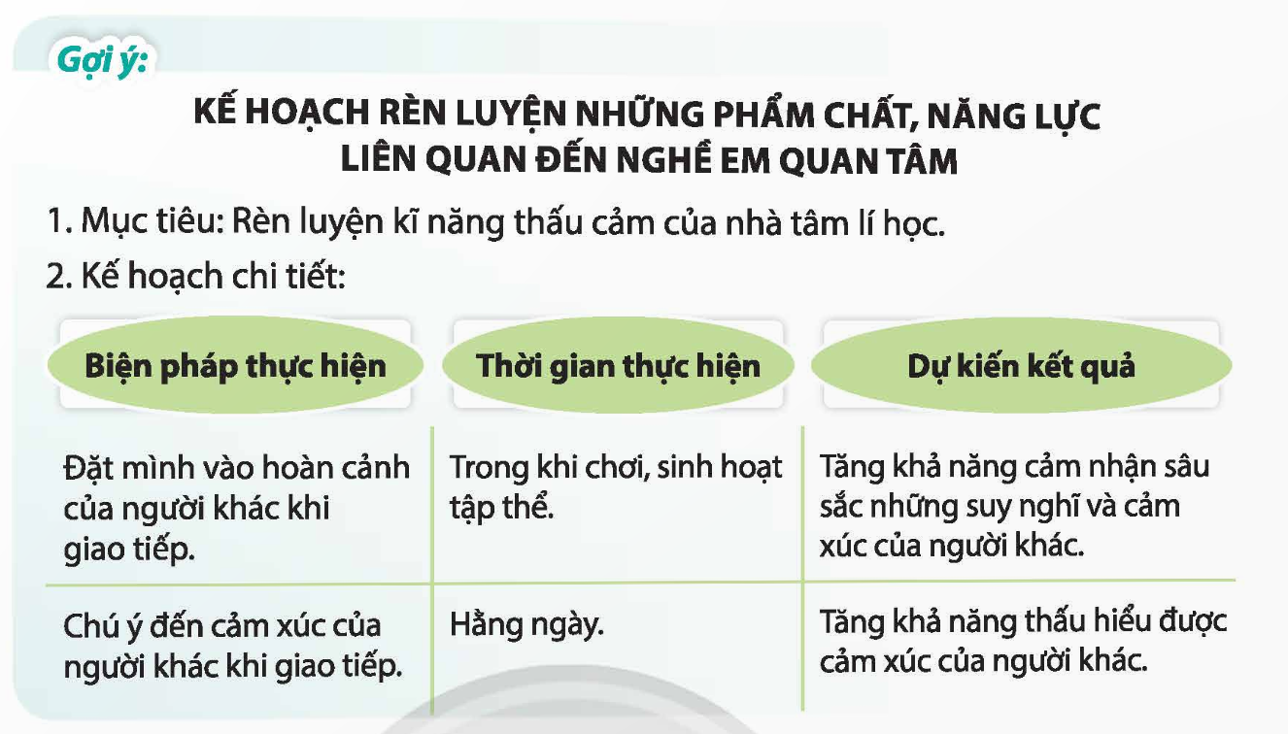
Hoạt động 5: Đánh giá và rèn luyện những phẩm chất, năng lực liên quan đến nghề em quan tâm
THẢO LUẬN NHÓM
Chia nhóm lớn theo những nghề mà học sinh quan tâm

Slide 29
Hoạt động 5: Đánh giá và rèn luyện những phẩm chất, năng lực liên quan đến nghề em quan tâm
Thực hành thực hiện kế hoạch đã lập ra trước lớp.

Slide 30
Hoạt động 5: Đánh giá và rèn luyện những phẩm chất, năng lực liên quan đến nghề em quan tâm
PHỎNG VẤN
Bạn đã thành công trong rèn luyện một phẩm chất hay năng lực nào?
Cảm xúc của bạn khi rèn luyện thành công phẩm chất hay năng lực đó?

Slide 31

Hoạt động 5: Đánh giá và rèn luyện những phẩm chất, năng lực liên quan đến nghề em quan tâm
Thành công sẽ mang lại cảm xúc tích cực và là động lực để các em tiếp tục phấn đấu.

Slide 32
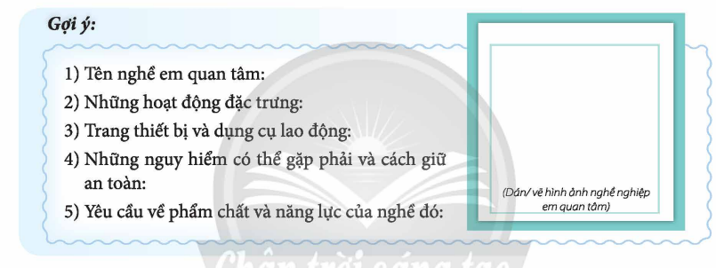
Hoạt động 6: Thiết kế cẩm nang nghề mà em quan tâm
Theo em các nội dung cần tìm hiểu khi lập danh mục nghề mà em quan tâm là gì?

Slide 33
Hoạt động 6: Thiết kế cẩm nang nghề mà em quan tâm
Lựa chọn hình thức và thiết kế cẩm nang nghề mà em yêu thích.
Chia sẻ cẩm nang nghề mà em yêu thích với các bạn trong nhóm.
HOẠT ĐỘNG NHÓM
4 HS

Slide 34
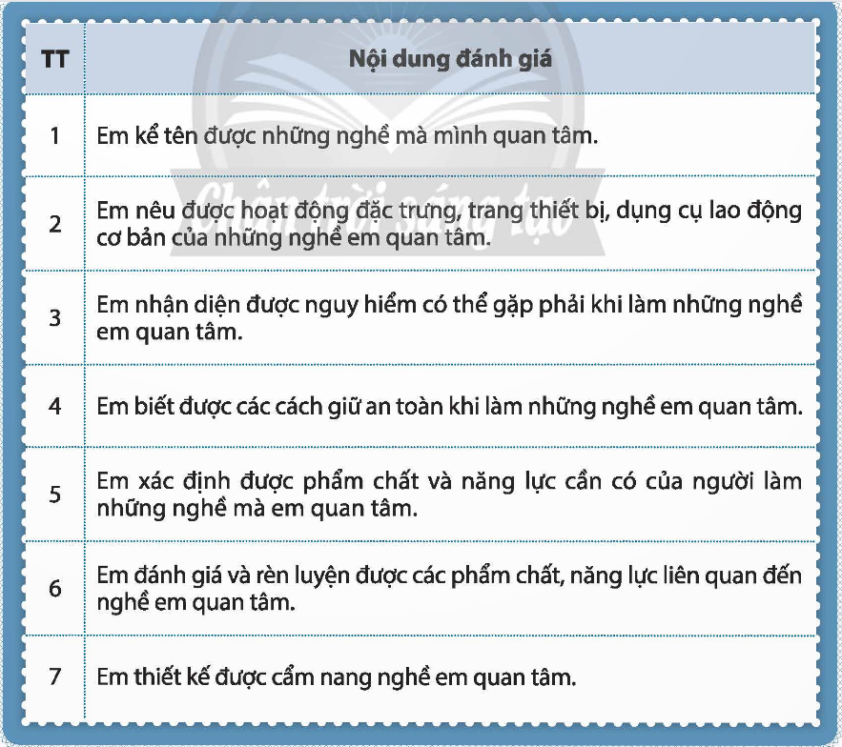
Hoạt động 7: Tự đánh giá
Em hãy chia sẻ những thuận lợi và khó khăn khi thực hiện chủ đề này?
Mức 1: Tốt
Mức 2: Đạt
Mức 3: CĐ
Đề xuất những nội dung em cần tiếp tục rèn luyện.

Slide 35

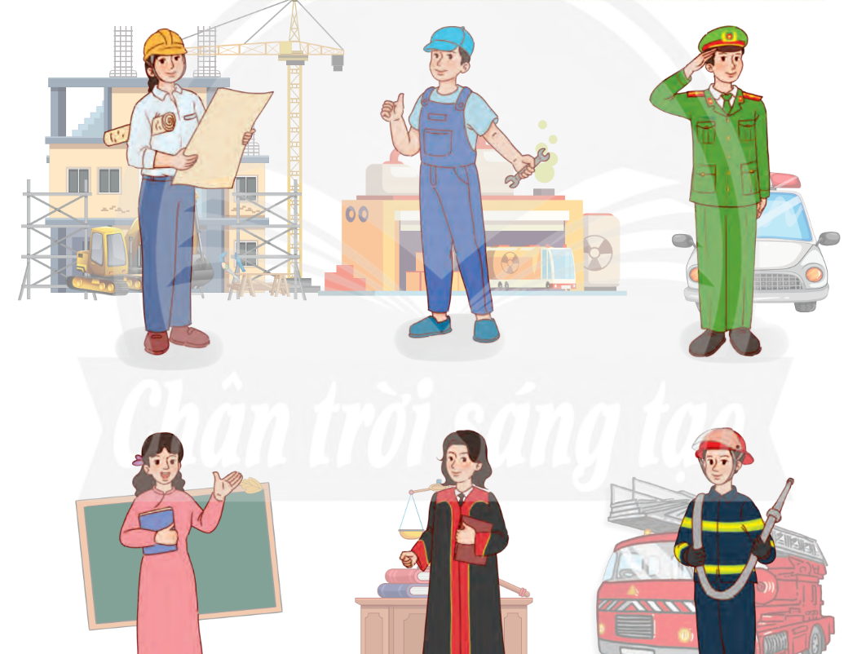
Xin chào và hẹn gặp lại các em!

